Slide 1
美術科教材教法：課程設計與執行
鹿寮國中美術社

Slide 2
學校與班級學生介紹
學校在沙鹿鎮的市區
訓育組長（行政上專門管理社團）與各社團老師交流互動多
學生均為八年級，男生3位，女生15位。一部分為自由選社，其它的是老師安排。

Slide 3
課表（預定）
單元 | 單元內容 | 課程內容說明
 | 課程說明 | 選出社長、副社長 安排座位 學習課程內容說明 下次繳交材料費用 （一周）
一 | 立體節慶卡 | 送禮好感度大於隨堂測驗紙！ 示範、實際創作 （預計三周）
二 | 水彩靜物 | 享受水彩作畫的樂趣 水彩畫的步驟 靜物練習 完成單幅作品 （預計三周）
三 | 食物模型吊飾 | 自製食物模型吊飾，感受創作的實用！ 1.對於食物模型，你了解多少？材料的選擇？ 2.技法教學 （三周）
四 | 成果展示 | 1.作品發表 2.作品評分 （一周）

Slide 4
課堂規則以及成績計算
課堂上遵守
準時上課，如無特定原因，不要遲到早退。
尊重同學與老師，是身為學生基本的禮貌。
用具要記得攜帶，盡量在課堂中完成自己的創作。
盡情創作的同時，也要記得保持教室的潔淨！
成績計算方式
教室維護與課堂秩序30%
期末作品成果的展示及介紹30%
平時成績（攜帶用具、上課態度）40%

Slide 5
課程的實施
立體節慶卡 (10.14到12.3)
課表上排定三次，延長為五次
每次上課內容：
第一堂－單元介紹與步驟解說
第二堂－圓形及扇形內頁的示範（開始做作品）
第三堂－圓形及扇形內頁黏貼及紙材選用
第四堂－圓形的組合與配色、內頁設計
第五堂－細部和內頁的設計

Slide 6
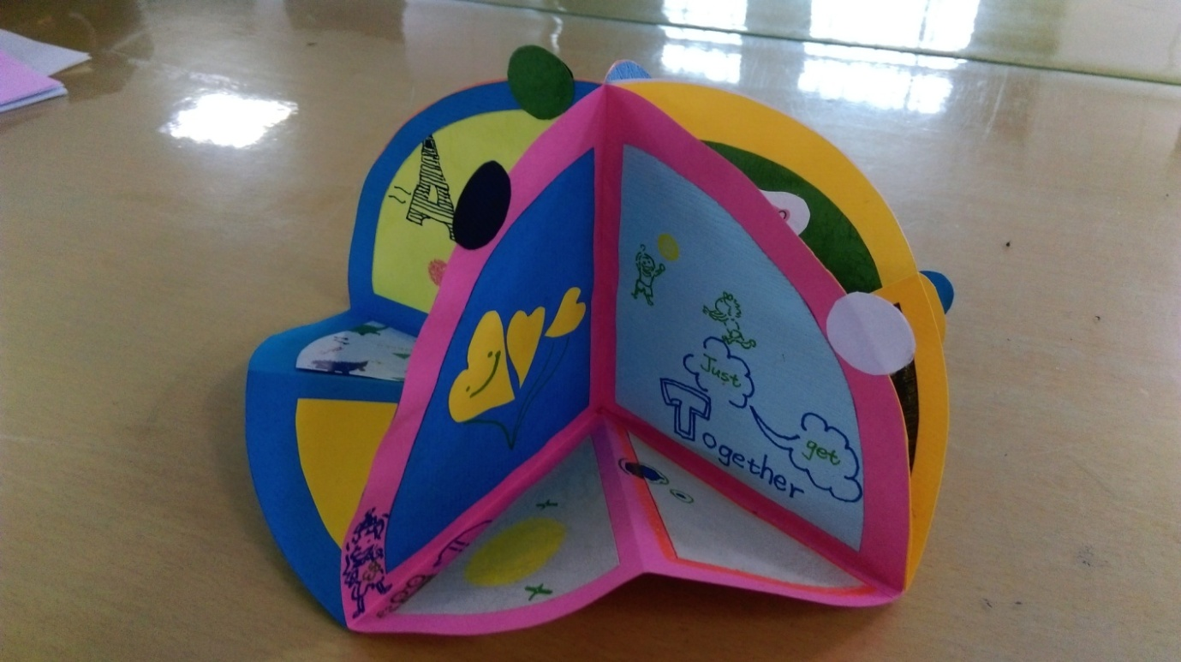
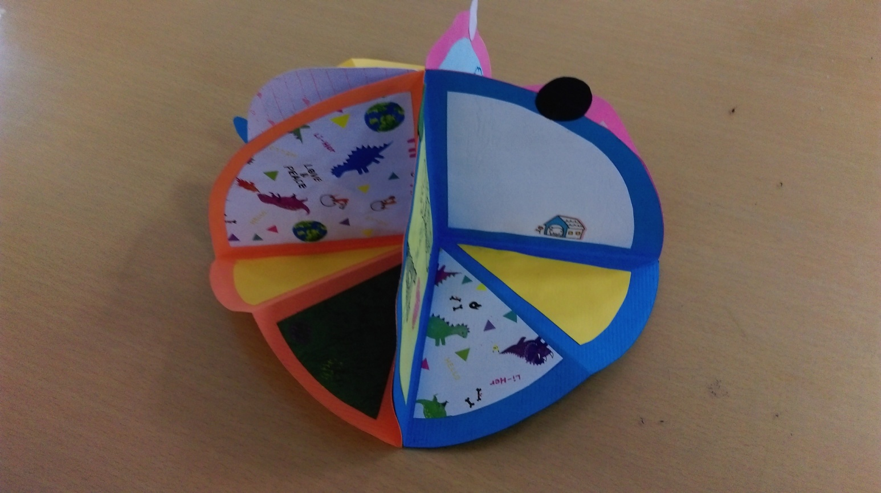

Slide 7
水彩靜物與聯想
(12.10和12.17)
上課內容為：
第一堂－水彩靜物的步驟，寒暖色的認識
第二堂－靜物聯想
教學目的：觀察靜物和複習色彩學

Slide 9
反思

